Slide 1
AKDENİZ TURU

Slide 2
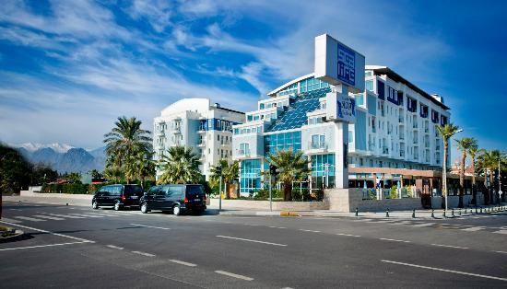
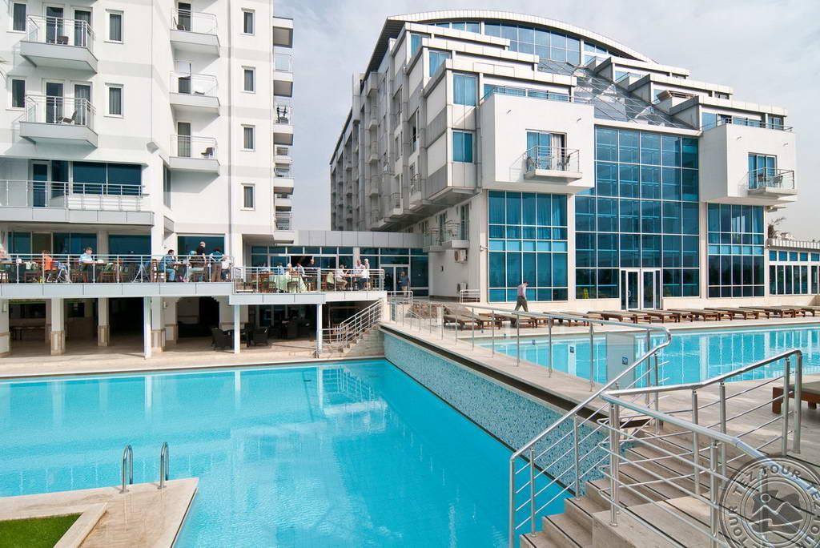
18.00’de Konyaaltı’nda bulunan Sea Life Family Resort otele gitmek için hareket edilecek. 18.30’da otele varış. 20.30’a kadar otelde dinlenme, otel aktivitelerinden yararlanma, yemek yeme, duş alma vs için serbest zaman. (gecelik 106 tl)

Slide 3
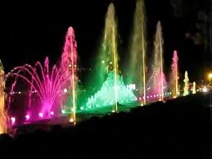
İsteyen misafirler için saat 21.00 de cumhuriyet meydanında başlayacak olan su balesini izlemek için 20.30 da otelden hareket edilecek. Su balesi sonrası tekrar otele dönüş.

Slide 4
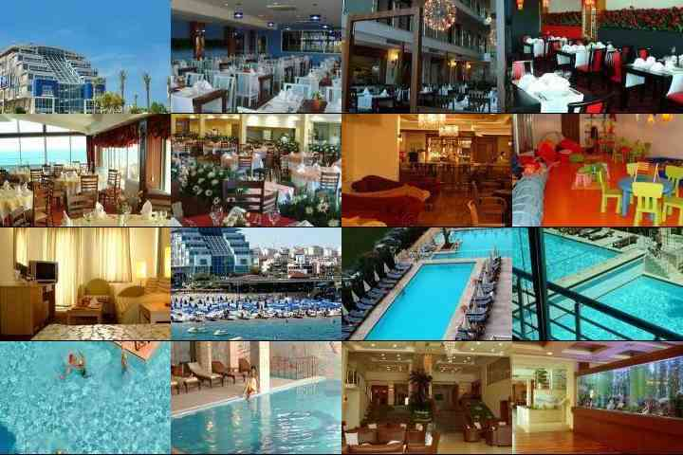
Ertesi gün saat 08.00 de otelde kahvaltı sonrası otel imkanlarından yararlanmak amacı ile serbest zaman verilecektir. Öglen yemeğide otelde yenildikten sonra 12.00’de antalya’daki müzeleri gezmek için hareket edilecektir.

Slide 5
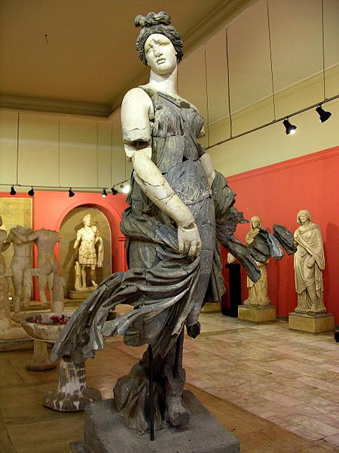
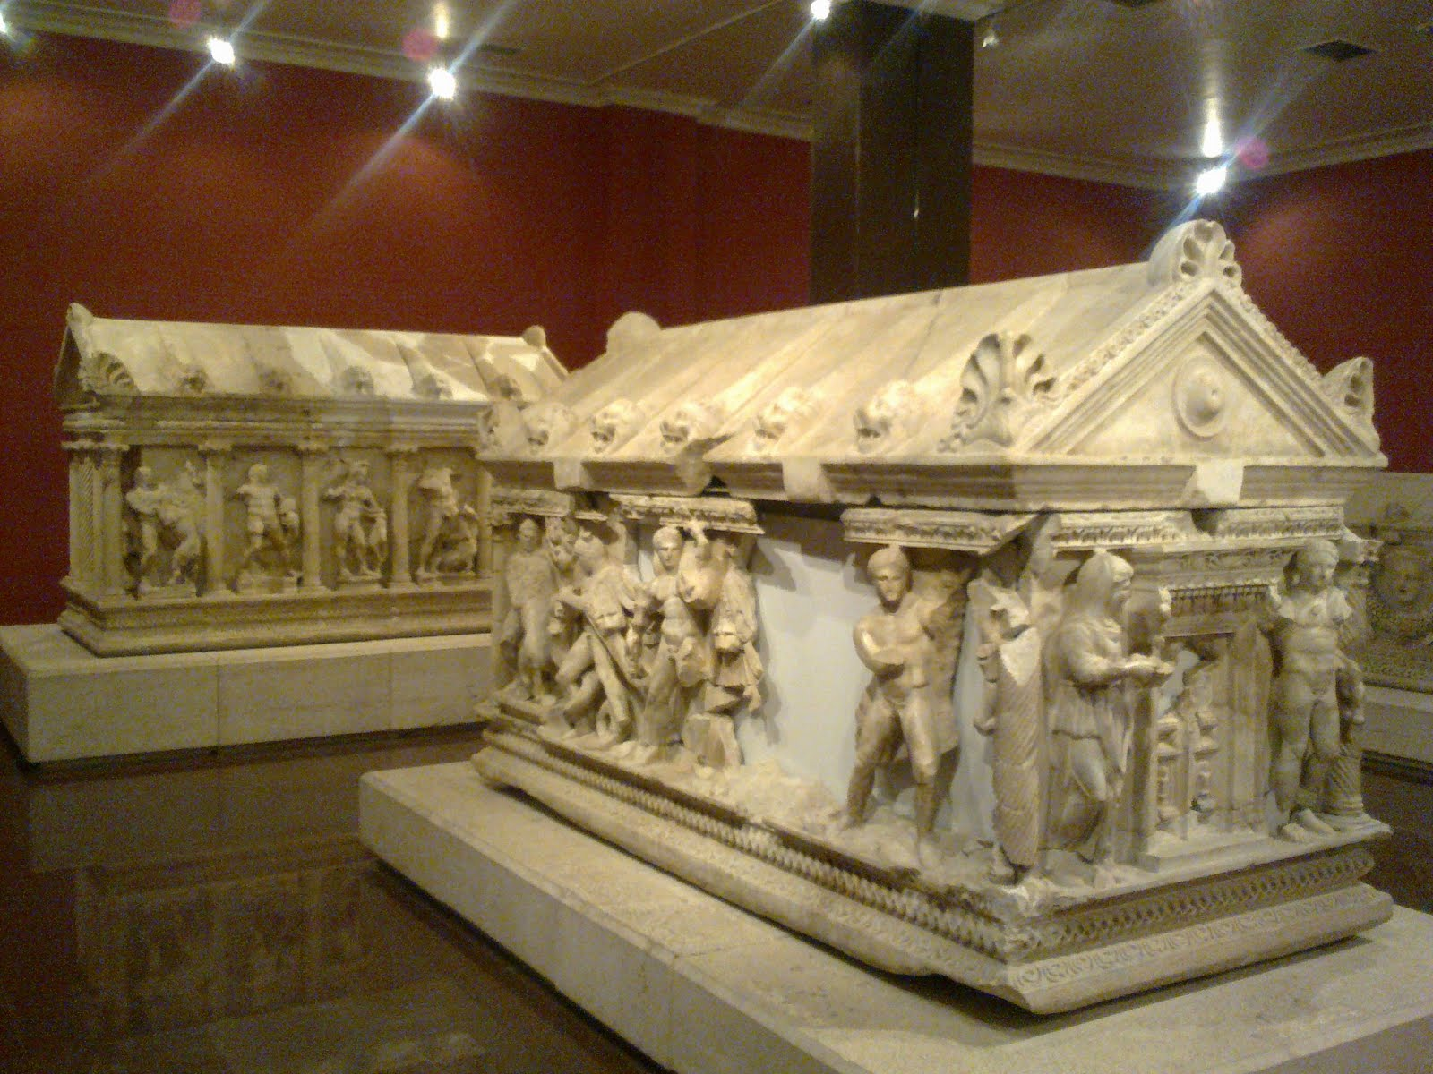
İlk durağımız ANTALYA MÜZESİ; müze m.ö ‘ki dönemden başalayarak Roma imparatorluğu dönemine kadar geçen süreçteki eserleri barındırmaktadır. Müze içinde kütüphane ve sergi salonları vardır. Müze 1968 yılında ‘Avrupa Konseyi Yılın Müzesi’ ödülüne layık görülmüştür. (12:30)
Giriş ücreti: 15 tl
Dansöz figürü, müzenin hediyelik eşya bölümünde satışa sunulan kopyalarınında olduğu, müzedeki önemli parçalardan biri

Slide 6
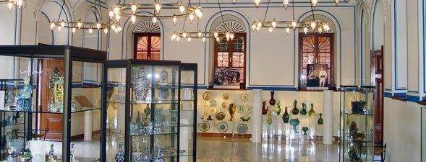
KALEİÇİ MÜZESİ; suna inan kıraç tarafından onarılarak açılan ve iki farklı binada eserlerini sergileyen bu müzenin bir binası geleneksel Antalya evi olarak diğeride Ortodoks kilisesi şeklindedir. Müze 19. yy’ın 2. yarısı kaleiçi yaşamından kesitlerin , özel efektlerle birlikte sunulduğu değişik bir etnografya müzesi olarak düzenlenmiştir.
Giriş ücreti: Bilinmiyor.(13:30)

Slide 7
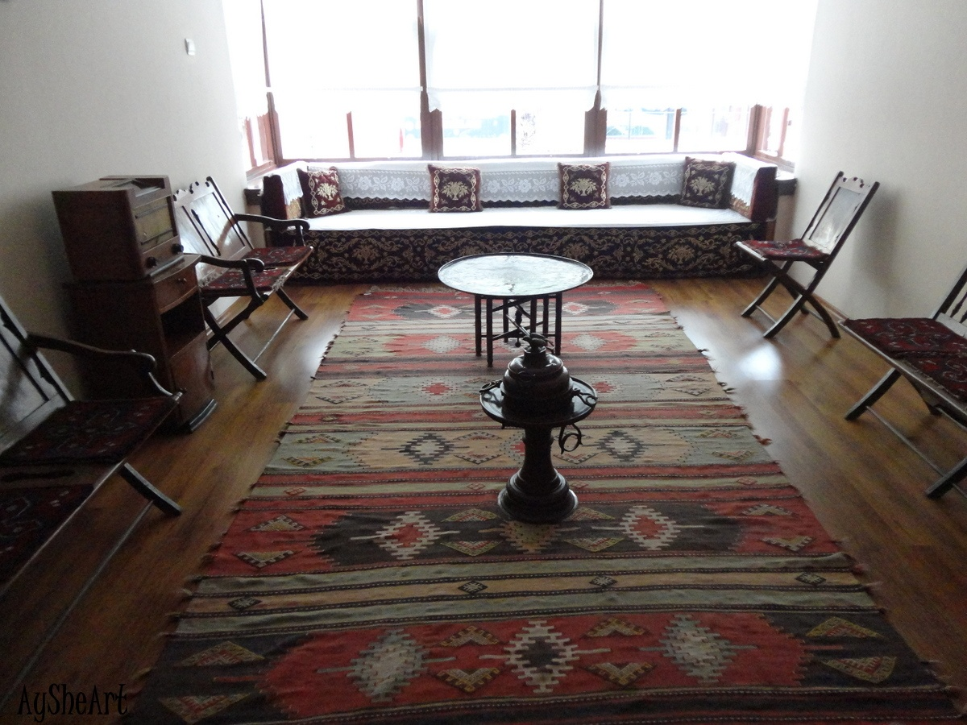
ANTALYA ATATÜRK EVİ VE MÜZESİ; cumhuriyetin ilk yıllarında valiliğe ait olan ve Antalya’yı ziyaretlerinde Atatürk’e tahsis edilmiş olan köşk, Atatürk müzesi yapılmak ve onun anılarını yaşatmak üzere 1984 yılında kültür bakanlığına tahsis edilmiştir. Şehrin yeni imar planı uygulaması sırasında caddede kaldığı için yıkılan binanın aynısı kepez elektrik şirketi tarafından biraz geri çekilerek yeniden yaptırılmıştır. (14:30)
Giriş ücreti: üretsiz

Slide 8
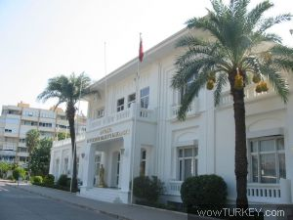
ANTALYA KENT MÜZESİ; Gecmişte ve özellikle günümüzde Antalya’da yaşanan hızlı değişmelerin kavranması ve bu değişimlere cevap veren bir Antalyalılık bilincinin geliştirilmesinde değişik yaştan, cinsiyetten ve toplumsal, etnik, dinsel, kültürel kökenden kişilere yardımcı olmayı amaçlayan müze kent müzelerinin yaygınlaşmasıyla hayata geçmiş bir projedir. (15:30)
Giriş ücreti: 8tl

Slide 9
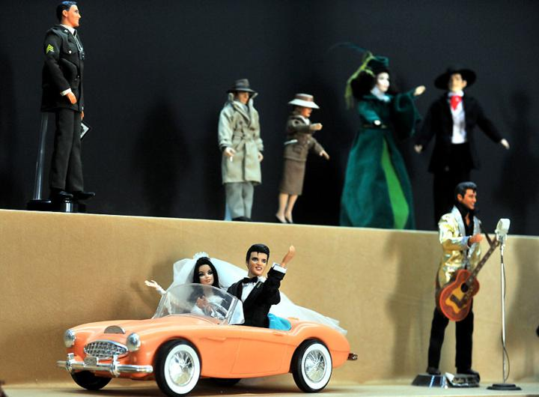
ANTALYA OYUNCAK MÜZESİ; müzede 1860’lı yıllardan günümüze uzanan 3bin oyuncak bulunuyor. Müze İstanbul’dan sonra Türkiye’nin 2. büyük oyuncak müzesi olma özelliğini taşıyor. (16:30)
Giriş ücreti: 10 kişi ve üzerindeki gruplar : Kişi başı 5 TL

Slide 10
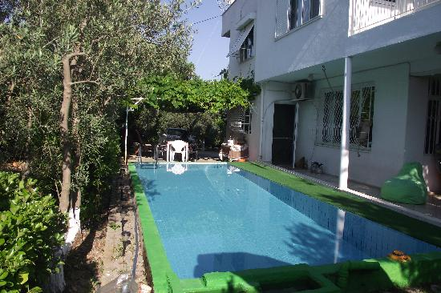
Müzeler gezildikten sonra saat 17:30’da Perge’ye 3km uzaklıkta bulunan bulunan Antalya Farm House otele gidilecek. 18.00 otele varış. (gecelik 112 tl)

